Slide 2







O Nas
Future Processing
Great software… because we put People first
Firma specjalizuje się w dostarczaniu usług outsourcingowych
dla klientów z zachodniej Europy.
Mateusz Boś Software Engineer
Michał Górski Software Engineer

Slide 3
Program
O Androidzie słów kilka
Architektura Androida
Co będziemy dziś robić?
Project structure and AndroidManifest.xml file
Podstawowe layouty
Activity i Intent
Interaction between activity and views
Buttons and TextWatchers
Odczyt i zapis danych do SharedPreferences
Splash, Intenty i Handlery
Wielowątkowość z użyciem Async Tasków
Dialog (okno dialogowe)
Ciekawostki Androida
Notes:
TODO

Slide 4

Android - overview
The world’s most popular mobile platform
Provided by Google
Android powers hundreds of milions mobile devices
Available in more than 190 countries
Global partnerships
Contributions of open-source Linux community
Over 300 hardware, software and carrier partners
Powerful development framework
Single application model
Android Developer Tools
Marketplace for apps distribution

Slide 5
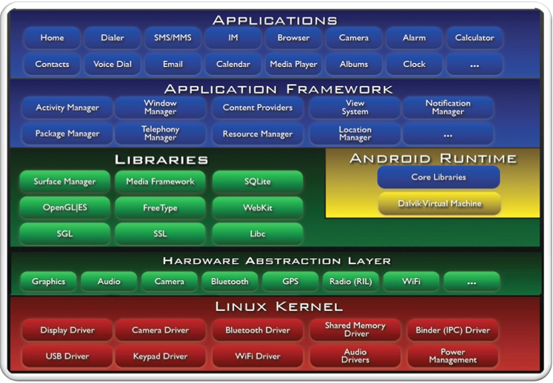
Android architecture
Notes:
Only FYI!

Slide 6
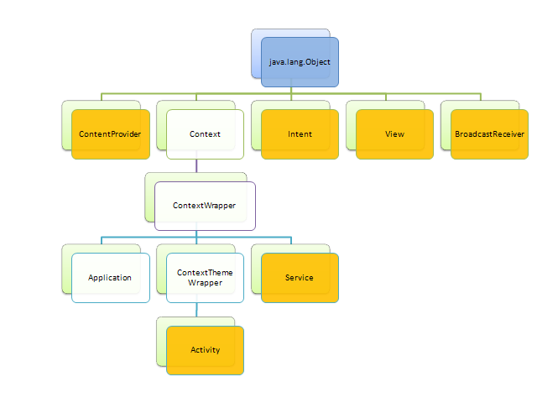
Uproszczony widok hierarchii klas w Androidzie

Slide 7



Środowisko – z czym będziemy dziś pracować
Java Development Kit 1.7
Android Studio (IntelliJ IDEA)
Android SDK

Slide 8
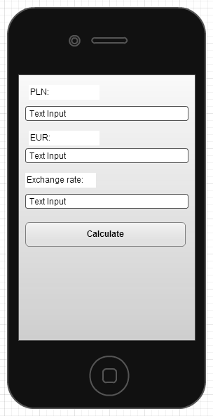
Opis dzisiejszego zadania
Aplikacja powinna:
umożliwiać ręczną zmianę kursu wymiany,
pobierać obecny kurs z podanego serwisu,
prezentować dostępne kursy wymiany w postaci listy,
przeliczać kwoty między walutami

Slide 9
Stworzenie nowego projektu

Slide 10
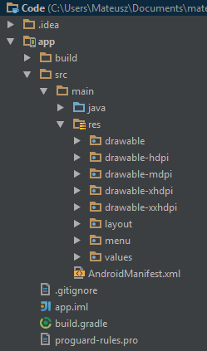
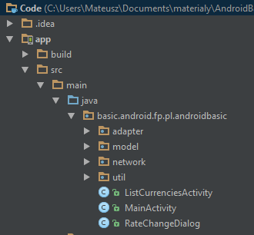
Struktura projektu

Slide 11
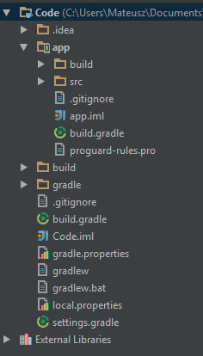
Struktura projektu c.d

Slide 12
Plik AndroidManifest.xml
Jest to plik, który każda z aplikacji musi posiadać. Domyślnie jest on umieszczony w następującym pod folderze projektu /src/main/
W manifeście zawiera się między innymi informacje o:
pakiecie aplikacji
komponentach aplikacji (aktywności, serwisy, etc.)
wymaganych uprawnieniach
minimalnym, wspieranym api, etc.

Slide 13
Omówienie aktywności

Slide 14
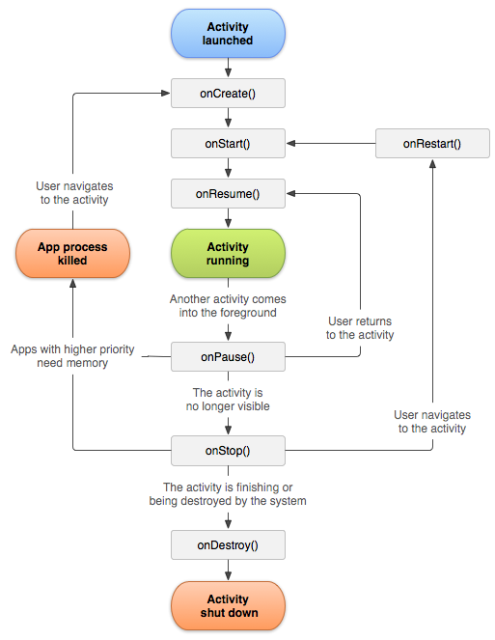
Aktywności - omówienie
Aktywność odpowiada pojedynczemu ekranowi
Definiuje własny układ ekranu
Musi być zadeklarowana w manifeście
Uruchamiana jest za pomocą Intencji (Intent)
Ma specyficzny cykl życia
onCreate() & onDestroy()
onResume() & onPause()
onStart() & onStop()

Slide 15
Activity Lifecycle

Slide 16
Intencje(Intent)
Intencje to asynchroniczne wiadomości, które pozwalają komponentom Androida (aplikacjom, aktywnościom, etc.) na komunikowanie się ze sobą.
Przykład intencji, która otwiera nową aktywność:
Intent intent = new Intent(this, ActivityTwo.class);
startActivity(intent);

Slide 17




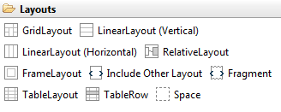
Podstawowe widoki
Linear Layout
Relative Layout
List View
Grid View

Slide 18
Linear Layout
Linear Layout ustawia swoje dzieci w jednym kierunku (poziomo lub pionowo). Dzieciom można przypisywać wagi pozwalające im zajmować odpowiednią ilość miejsca.

Slide 19
Relative Layout
RelativeLayout jest widokiem, który swoje dzieci układa względem siebie(do dołu widoku, do lewej czy prawej strony) lub względem innych dzieci(na lewo od, poniżej, powyżej, do szerokości, etc.)

Slide 20
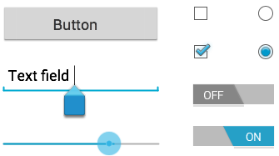
Podstawowe widoki
TextView
EditText
Button
ImageView
Definicje układów ekranu przechowywane są w plikach*.xml w pod folderze src/main/res/layout

Slide 21
Android Studio Time
Tworzenie układu ekranu

Slide 22
Opis dzisiejszego zadania
Aplikacja powinna:
umożliwiać ręczną zmianę kursu wymiany,
pobierać obecny kurs z podanego serwisu,
prezentować dostępne kursy wymiany w postaci listy,
przeliczać kwoty między walutami

Slide 23
Interakcja między widokiem i aktywnością
Źródło z src/main/res/layout/activity_main.xml
...
<Button android:id="@+id/listCurrenciesButton"/>
...
Źródło pliku src/main/java/…/MainActivity.java
...
protected Button button1;
protected void onCreate(Bundle savedInstanceState) {
super.onCreate(savedInstanceState);
setContentView(R.layout.activity_main);
button1 = (Button) findViewById(R.id.listCurrenciesButton);
button1.setOnClickListener(new OnClickListener() {
public void onClick(View v) {}});
}
...

Slide 24
Android Studio Time
Odzyskiwanie widoków z układu
Notes:
We will open an eclipse and show how to create the layout how to add items whayt differents are beetween the layuts time etc.

Slide 25
Opis dzisiejszego zadania
Aplikacja powinna:
umożliwiać ręczną zmianę kursu wymiany,
pobierać obecny kurs z podanego serwisu,
prezentować dostępne kursy wymiany w postaci listy,
przeliczać kwoty między walutami

Slide 26
Przycisk i pole tekstowe
Przycisk posiada odwołania zwrotne m.in. dla akcji kliknięcia
Pola tekstowe mają metody do ustawienia oraz pobierania tekstu(setText, getText)
button.setOnClickListener(new OnClickListener() {
public void onClick(View v) {
editText.getText().toString();
}});

Slide 27
TextWatcher
TextWatcher to interfejs za pomocą którego można rejestrować się na zdarzenia zmiany tekstu.
Dla nas ważna będzie metoda onTextChanged
void onTextChanged(CharSequence s, int start, int before, int count)
editText.addTextChangedListener(new MyTextWatcher());

Slide 28
Android Studio Time
Write the main fuctionality TextWatcher and/or Button Solution

Slide 29
Przechowywanie i dostęp do danych trwałych w Android
Mamy do wyboru:
SharedPreferences
Wewnętrzną i zewnętrzną pamięć
Bazę danych SQLite
Notes:
Our project has some issue, each time You have to enter an exchange rate.
Now we will fix this. In android there are 3 say of saving data for application: -> Shared Prefferenced
-> Storages
-> SQL database

Slide 30
Shared Preferences
Pozwala przechowywać pary klucz - wartość typów prymitywnych(boolean, float, int, long, string). Dane będą przechowane pomiędzy uruchomieniami aplikacji(do momentu odinstalowania jej z urządzenia).
SharedPreferences przetrzymywane są w:
/data/data/YOUR_PACKAGE_NAME/shared_prefs/ YOUR_PACKAGE_NAME_preferences.xml

Slide 31
Shared Preferences - przykład
public class Calc extends Activity {
public static final String PREFS_NAME = "MyPrefsFile";
@Override
protected void onCreate(Bundle state){
super.onCreate(state);
// Restore preferences
SharedPreferences settings = getSharedPreferences(PREFS_NAME, 0);
boolean silent = settings.getBoolean("silentMode", false);
setSilent(silent);
}
@Override
protected void onStop(){
super.onStop();
// We need an Editor object to make preference changes.
// All objects are from android.context.Context
SharedPreferences settings = getSharedPreferences(PREFS_NAME, 0);
SharedPreferences.Editor editor = settings.edit();
editor.putBoolean("silentMode", mSilentMode);
// Commit the edits!
editor.commit();
}
}

Slide 32
Android Studio Time
Zadanie 4
Zapis kursu waluty w SharedPreferences

Slide 33

Wielowątkowość z użyciem AsyncTasków
AsyncTask umożliwia delegowanie pracy do innych wątków jednocześnie pozwalając obsługiwać rezultat pracy w wątku UI. Ich użycie pozwala uniknąć blokowania wątku UI oraz realizować operacje sieciowe, które są zabronione(skutkują wyjątkiem).

Slide 34
AsyncTask – przykład
private class DownloadFilesTask extends AsyncTask<URL, Integer, Long> {
protected Long doInBackground(URL... urls) {
performVeryLongOperation();
return (long) 0;
}
protected void onProgressUpdate(Integer... progress) {
setProgressPercent(progress[0]);
}
protected void onPostExecute(Long result) {
showDialog("Downloaded " + result + " bytes");
}
}

Slide 35
AsyncTask – przykład, c.d.
Tworzenie i użycie AsyncTaska są bardzo proste:
new DownloadFilesTask().execute(url1, url2, url3);
Trzy parametry używane przy definicji AsyncTaska to:
Params, Typ parametrów przekazywanych do AsyncTaska w momencie zlecenia wykonania
Progress, Typ przekazywany pomiędzy metodą publishProgress(Progress…) a metodą onProgressUpdate(Progress…)
Result, typ zwracany przez metodę doInBackground przekazywany do metody onPostExecute, w której następuje reakcja na zakończenie zadania.
Jeśli nie chcemy używać któregoś z parametrów wystarczy zdefiniować go jako Void:
private class UnusedTask extends AsyncTask<Void, Void, Void> { ... }

Slide 36
Android Studio Time
Zadanie 7
Pobieranie walut z serwisu

Slide 37
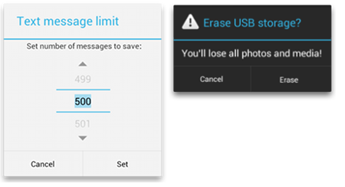
Dialogi - omówienie
Dialog to małe okno, którego celem jest wymuszenie na użytkowniku pewnej akcji. Dialog najczęściej służy do pobrania jednej wartości od użytkownika, czy będzie o jakaś zmienna czy decyzja o przejściu dalej.

Slide 38
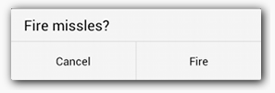
Tworzenie Dialogów
public class FireMissilesDialogFragment extends DialogFragment {
@Override
public Dialog onCreateDialog(Bundle savedInstanceState) {
// Use the Builder class for convenient dialog construction
AlertDialog.Builder builder = new AlertDialog.Builder(getActivity());
builder.setMessage(R.string.dialog_fire_missiles)
.setPositiveButton(R.string.fire, new DialogInterface.OnClickListener() {
public void onClick(DialogInterface dialog, int id) {
// FIRE ZE MISSILES!
}
})
.setNegativeButton(R.string.cancel, new DialogInterface.OnClickListener() {
public void onClick(DialogInterface dialog, int id) {
// User cancelled the dialog
}
});
// Create the AlertDialog object and return it
return builder.create();
}
}

Slide 39
Android Studio Time
Zadanie 9
Notes:
Show in eclipse how to get text from edit text and how to use TextWatchers

Slide 40
Android Studio Time
Zadanie 10
Notes:
Show in eclipse how to get text from edit text and how to use TextWatchers

Slide 41


Ciekawostki
Można pisać w C++ z użyciem Android NDK
Platforma Android w tym momencie obejmuje m.in. Android Auto, Android Wear
Z użyciem zewnętrznych urządzeń(Neuro Sky) można odczytywać sygnały EEG
Można komunikować się z mikrokontrolerami przez BT, WiFi,
W zasadzie ogranicza nas (prawie)tylko wyobraźnia!

